Slide 1

MÔN : TOÁN

Slide 2
Toán
ÔN BÀI CŨ
Tính
54
12
69
32
-
-
42
37
34
13
19
30
+
+
47
49
Notes:
Kiểm tra bài cũ.

Slide 3
Bài 1. Tính:
88
49
64
96
57
-
-
-
-
-
36
15
44
12
53
52
34
20
84
04

Slide 4
Bài 2. Tính nhẩm:
60 – 10 – 30 =
90 – 10 – 20 =
80 – 30 – 20 =
20
60
30
60 – 40 =
60
30
20
90 – 30 =
60 – 50 =

Slide 5
Bài 3. Đặt tính rồi tính hiệu, biết số bị trừ và số trừ lần lượt là:
a, 84 và 31
b, 77 và 53
c, 59 và 19
84
31
77
53
59
19
-
-
-
53
24
40

Slide 6
Bài 4. Từ mảnh vải dài 9dm, cắt ra 5dm để may túi. Hỏi mảnh vải còn lại dài mấy đề-xi-mét?

Slide 7
Bài 4. Từ mảnh vải dài 9dm, cắt ra 5dm để may túi. Hỏi mảnh vải còn lại dài mấy đề-xi-mét?
Tóm tắt
Mảnh vải dài: 9dm
Cắt đi : 5dm
Còn lại : …dm?

Slide 8
Bài giải
Mảnh vải còn lại là:
9 - 5 = 4(dm)
Đáp số: 4dm

Slide 9
Bài 5: Khoanh vào chữ đặt trước câu trả lời đúng:
Trong kho có 84 cái ghế, đã lấy ra 24 cái ghế. Hỏi trong kho còn lại bao nhiêu cái ghế?
A. 24 cái ghế B. 48 cái ghế C. 60 cái ghế D. 64 cái ghế

Slide 10
Muốn tìm hiệu làm phép tính gì?

Slide 11

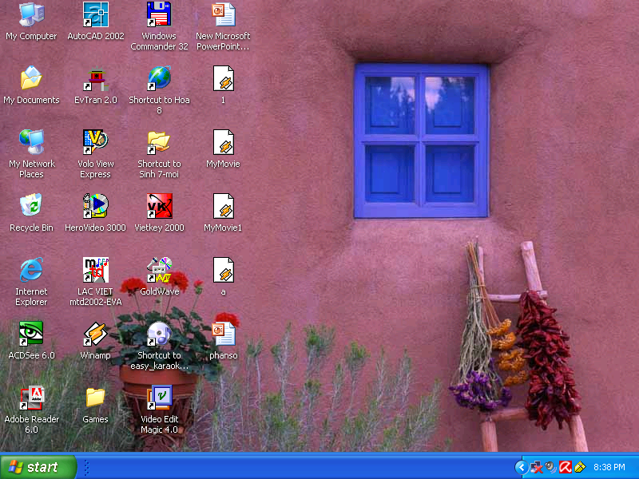
Ô CỬA BÍ MẬT
5
3
2
1
4
0
Thứ sáu tuần này là ngày 18 tháng 3 . Vậy thứ sáu tuần sau là ngày mấy?
- Thứ sáu tuần sau là Ngày 25 tháng 3
1 tuần lễ có bao nhiêu ngày?
1 tuần lễ có 7 ngày.
1
3
Tháng 5 có bao nhiêu ngày?
- Tháng 1 có 31 ngày
Thời gian từ ngày 4 tháng 12 đến ngày 11 tháng 12 cách nhau là mấy tuần lễ?
Thời gian từ ngày 4 tháng 12 đến ngày 11 tháng 12 cách nhau là 1 tuần lễ
2
4

Slide 12

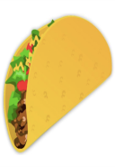














Cảm ơn các bạn nhỏ

Slide 13

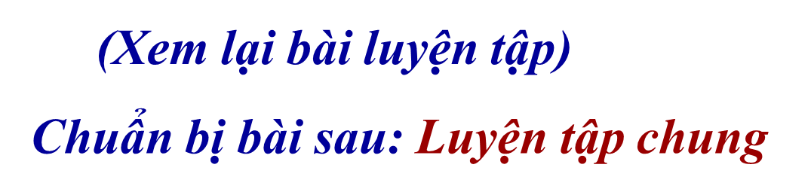

.

Slide 14

Tiết học đến đây là hết rồi!

Slide 15



CHÂN THÀNH CẢM ƠN!
CÁC THẦY CÔ GIÁO ĐẾN DỰ GIỜ.
Chúc thầy cô mạnh khỏe và hạnh phúc

